Slide 1
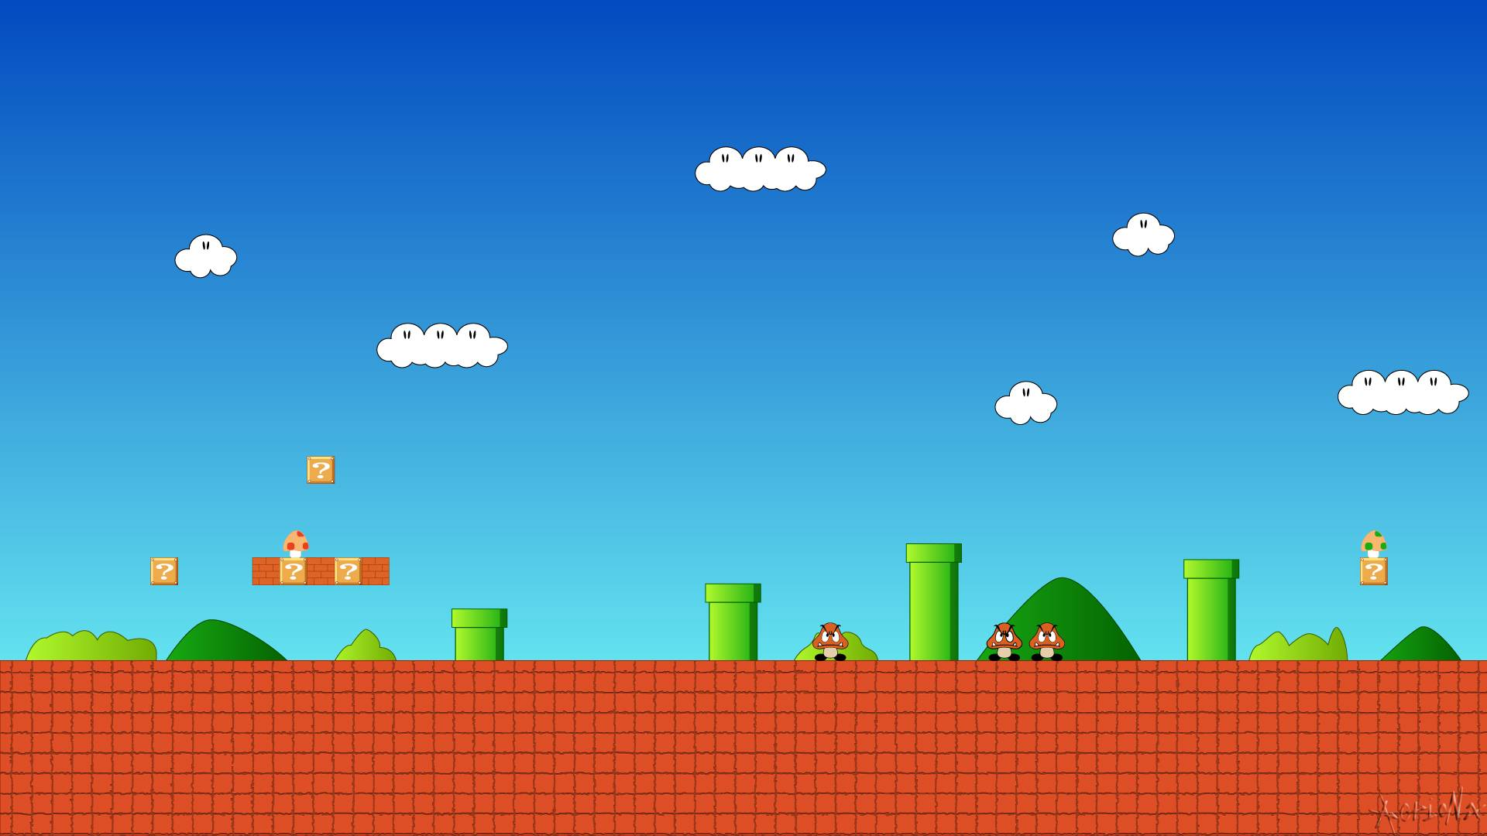
Hardomario

Slide 2
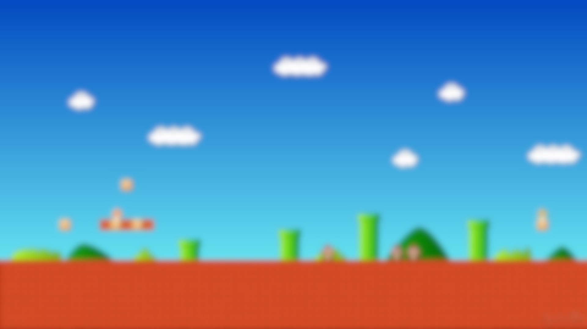
Планировалось создать 4 уровня, последний из которых был
бы боссфайтом с Единорогом.
В процессе мы поняли, что это слишком сложно и сделали то то что получилось, а получилось почти ничего.
В создании этой непонятной штуки участвовали Никита, Егор и Ольга

Slide 3
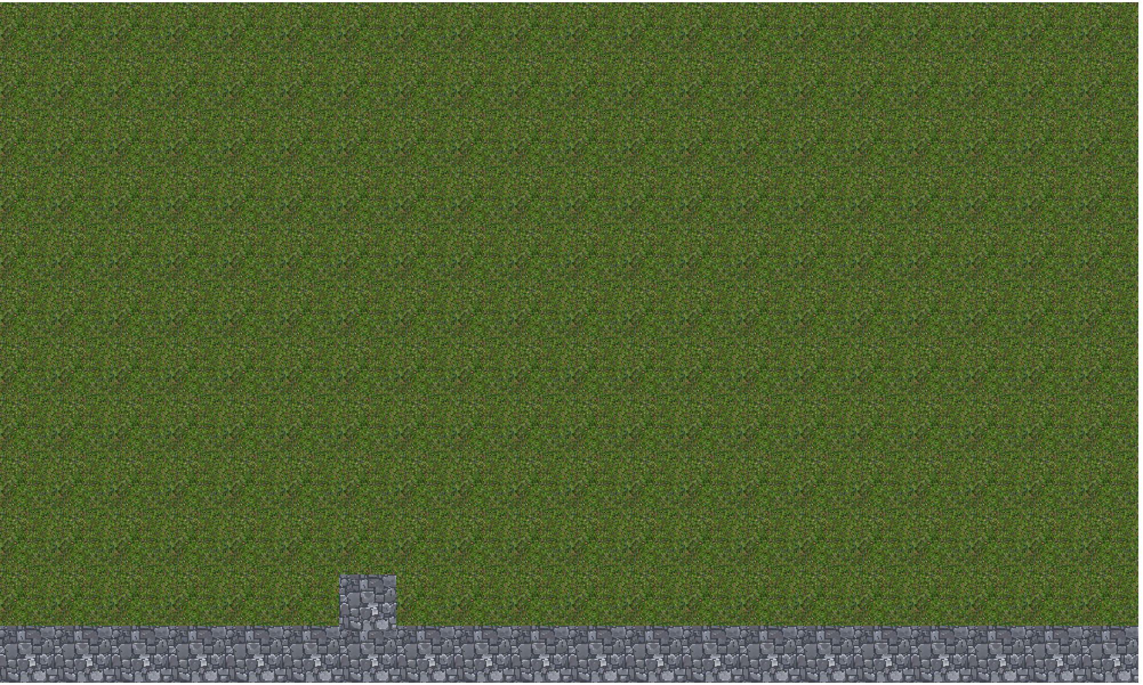
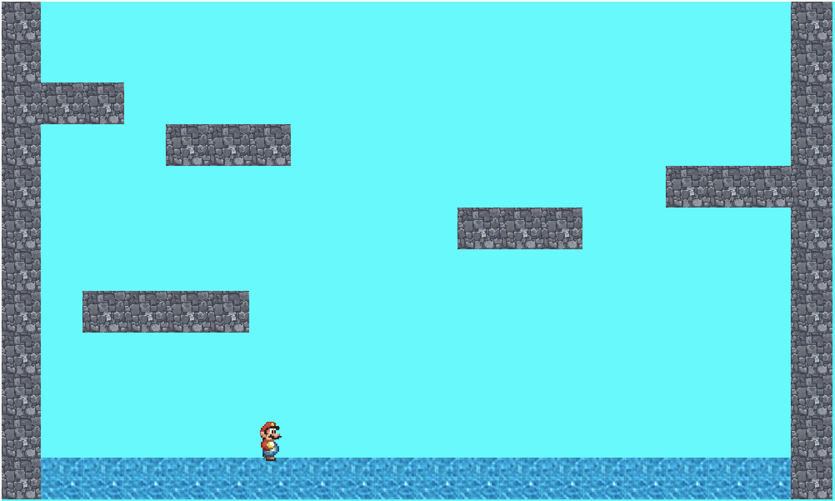
Cкриншоты из игры:
Before After

Slide 4
QR-код на GitHub
github.com/Orogramator228/hardomario

Slide 5
Спасибо за внимание и не бейте нас.
Просим понять и простить
И дать поспать.

